Slide 1
АРТИКУЛЯЦИОННАЯ ГИМНАСТИКА
ЛОГОПЕД
Алпысбаева Асемгуль Шеркеновна

Slide 2

УВАЖАЕМЫЕ РОДИТЕЛИ!
Артикуляционная гимнастика – важный подготовительный этап в работе над постановкой звуков, поэтому развитию артикуляционной моторики следует уделить должное внимание.
Комплекс упражнений, представленный в этой презентации, поможет Вашему ребёнку привести в порядок мышцы артикуляционного аппарата.
В презентации к каждому упражнению дано подробное описание и необходимые фото. Важные нюансы правильного выполнения артикуляционных упражнений выделены в примечаниях, не пренебрегайте ими!
Комплекс упражнений выполняется перед зеркалом 3-4 раза в день по 10-15 раз каждое упражнение. Обращаю Ваше внимание на то, что заниматься артикуляционной гимнастикой нужно на протяжении всего курса занятий с логопедом, и чем чаще, тем лучше. Занятия должны проходить в игровой форме.
Не расстраивайтесь, если вдруг какое-то упражнение не получается, ведь для этого нужно время, терпение и желание, ежедневная тренировка, но главное – позитивное настроение!
Желаю успехов!

Slide 3
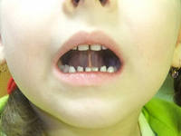
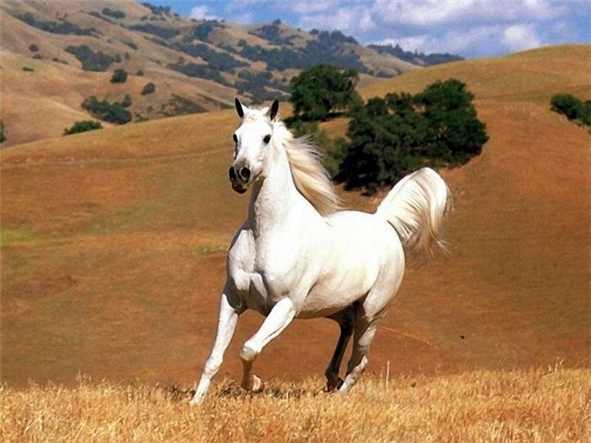
1. УПРАЖНЕНИЕ «ЛОШАДКА».
Описание.
Улыбнуться, открыть рот и пощёлкать языком.
(«лошадка скачет»).
Упражнение выполняется сначала: а) медленно («лошадка идёт шагом»); б) быстро («лошадка скачет быстрее»); в) пощёлкать самым кончиком языка
(«жеребёнок скачет»).
Примечание. Нижняя челюсть остается неподвижной, губы в улыбке.

Slide 4
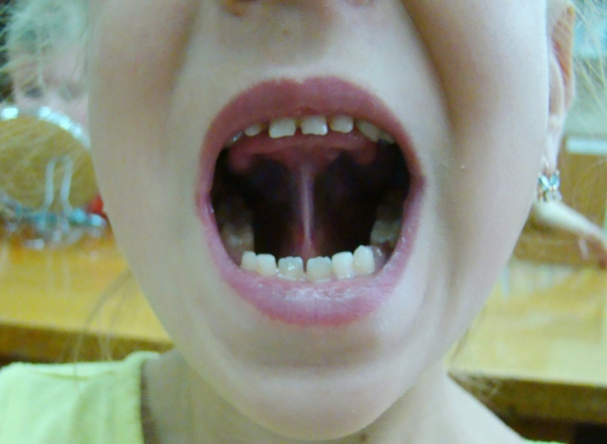
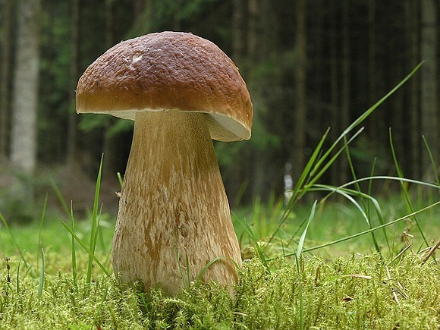
2. УПРАЖНЕНИЕ «ГРИБОК».
Описание.
Улыбнуться, открыть рот, «приклеить» к нёбу широкий язык и опустить нижнюю челюсть как можно ниже, натягивая при этом подъязычную складку.
Язык не просто поднимается к нёбу, а работает, как присоска.
Та же «Лошадка», только без щелчка.
Примечание. При выполнении упражнения подъязычная складка обязательно должна натягиваться.

Slide 5
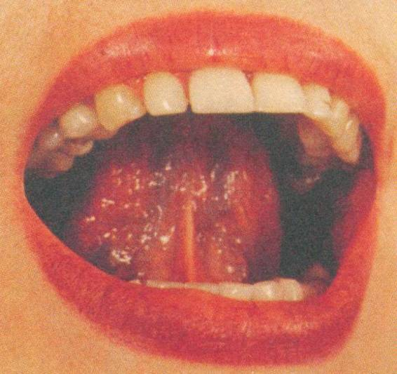
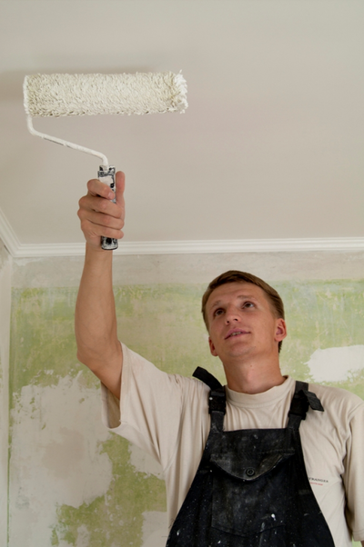
3. УПРАЖНЕНИЕ «МАЛЯР».
Описание.
Улыбнуться, открыть рот, кончиком языка «покрасить» твёрдое нёбо от зубов до мягкого нёба в направлении «назад-вперёд» несколько раз.
Примечание. Язык не выскакивает за зубы, нижняя челюсть остаётся неподвижной.

Slide 6
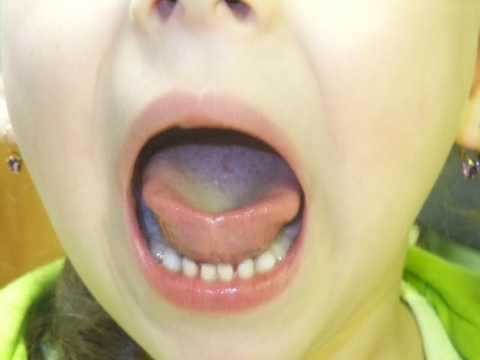
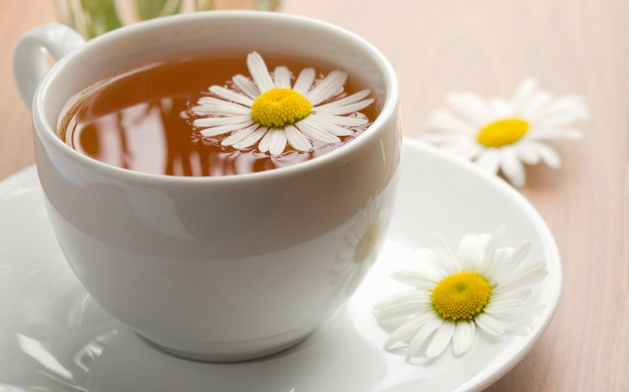
4. УПРАЖНЕНИЕ «ЧАШЕЧКА».
Описание.
Открыть широко рот, высунуть язык.
Кончик и боковые края языка приподнять: получится «чашечка».
Подержать язык в таком положении секунд 10.
Примечание. «Чашечка» должна удерживаться навесу, без поддержки губ и зубов.

Slide 7
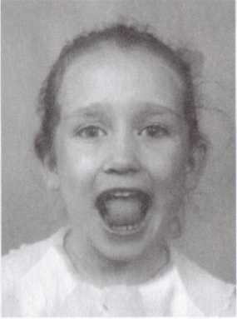
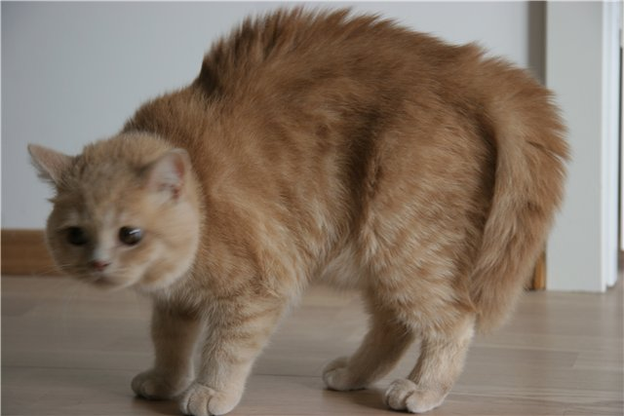
5. УПРАЖНЕНИЕ «КИСКА СЕРДИТСЯ».
Описание.
Улыбнуться, открыть рот. Кончик языка находится за зубами и упирается в нижние зубы, а спинка языка выгибается вверх, как спинка у кошки, когда она сердится.
Чередовать положение языка «киска рассердилась»,
«киска спряталась» (закрыть рот).
Примечание. Язык не прикусывать ни губами, ни зубами, губы в улыбке.

Slide 8
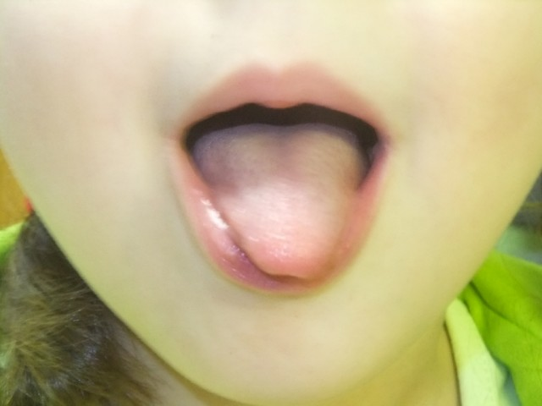
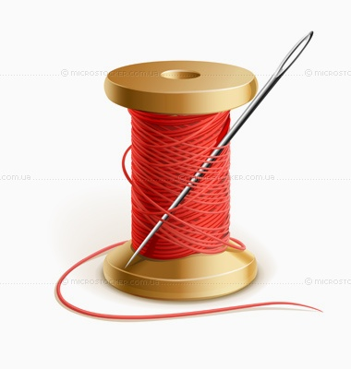
6. УПРАЖНЕНИЕ «ИГОЛОЧКА».
Описание.
Открыть рот, язык высунуть вперёд. Напрягать мышцы языка и делать его узким. Удерживать язык « иголочкой» секунд 10.
Примечание. Язык удерживать «иголочкой» навесу, не прикусывая его ни зубами, ни губами.

Slide 9
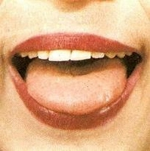
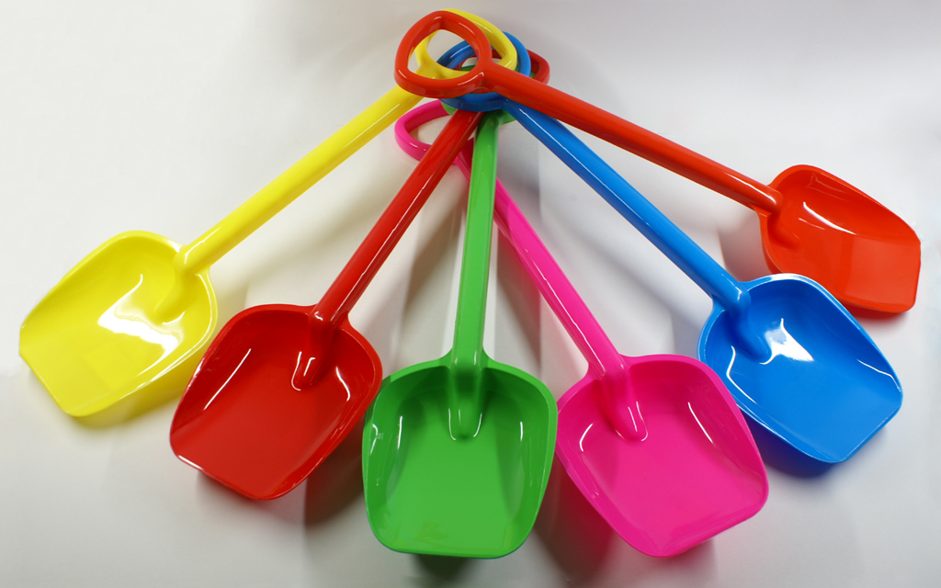
7. УПРАЖНЕНИЕ «ЛОПАТОЧКА».
Описание.
Открыть рот, положить и расслабить язык на нижнюю губу.
Подержать в таком положении секунд 10.
Примечание. Не прикусывать язык ни губами, ни зубами.
Следить, чтобы язык не дрожал.

